Slide 1
Velkommen til gruppetime i
INEC1800

Slide 2
Opplegg
Gå raskt gjennom relevant pensum
  Egenpriselastisitet
  Marginalinntekt
  Nyttefunksjoner / Indifferenskurver
Jobbe med oppgaver!

Slide 3
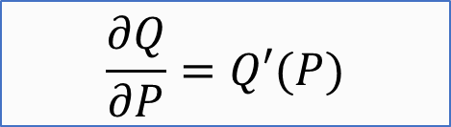
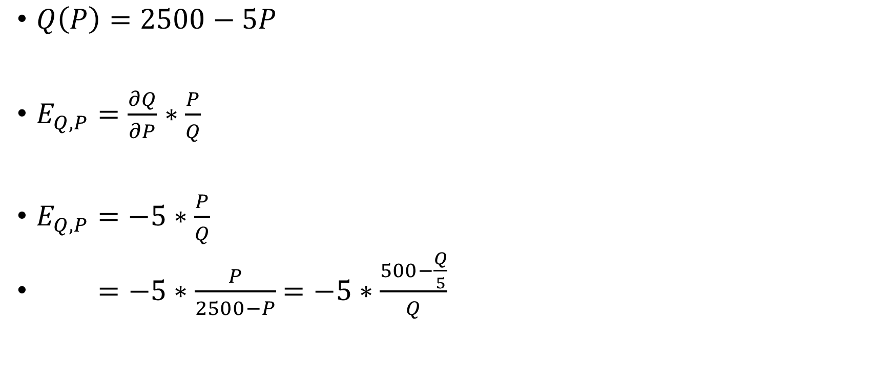
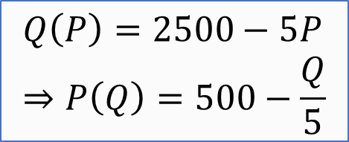
Egenpriselastisitet
$Q\left(P\right)=2500−5P$
$E_{Q, P}=\frac{∂Q}{∂P}∗\frac{P}{Q}$
$E_{Q,P}=−5∗\frac{P}{Q}$
$=−5∗\frac{P}{2500−P}$ $=−5∗\frac{500−\frac{Q}{5}}{Q}$
$$\frac{∂Q}{∂P}=Q′(P)$$
$$Q\left(P\right)=2500−5P \\ ⇒P\left(Q\right)=500−\frac{Q}{5}$$

Slide 4

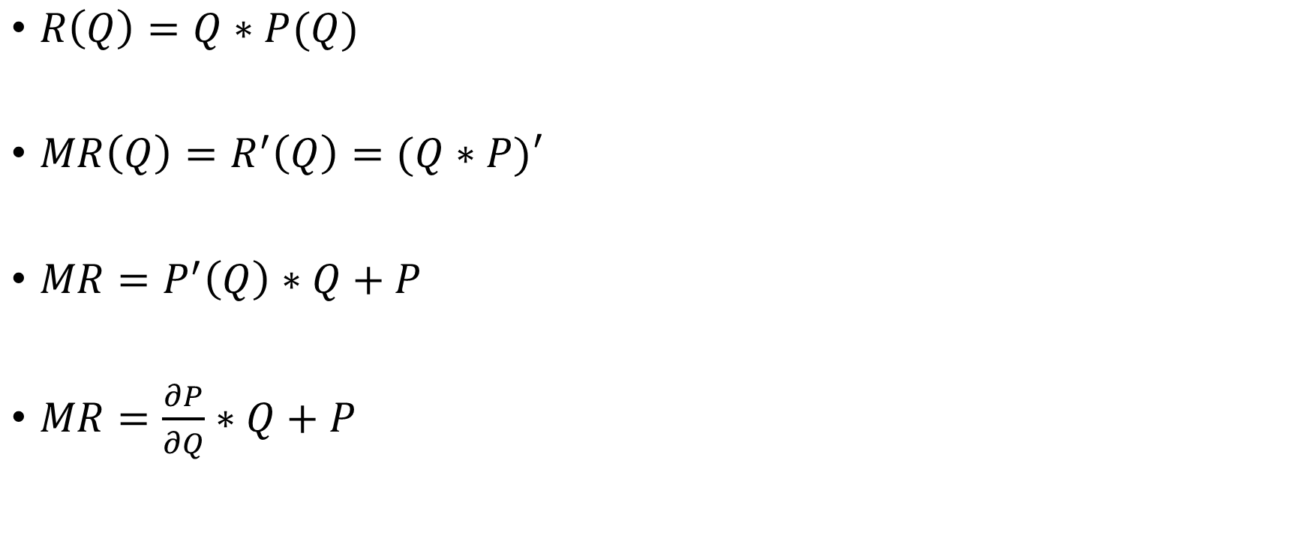
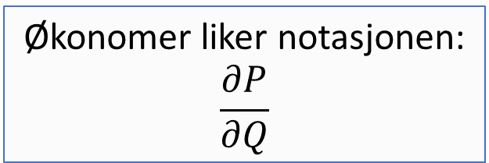
Marginalinntekt
$R\left(Q\right)=Q∗P(Q)$
$MR\left(Q\right)=R^{′}\left(Q\right)=(Q∗P)′$
$MR=P^{′}\left(Q\right)∗Q+P$
$MR=\frac{∂P}{∂Q}∗Q+P$
$${\left(u∗v\right)}^{′}=u^{′}∗v+u∗v′$$
Økonomer liker notasjonen:
$$\frac{∂P}{∂Q}$$

Slide 5
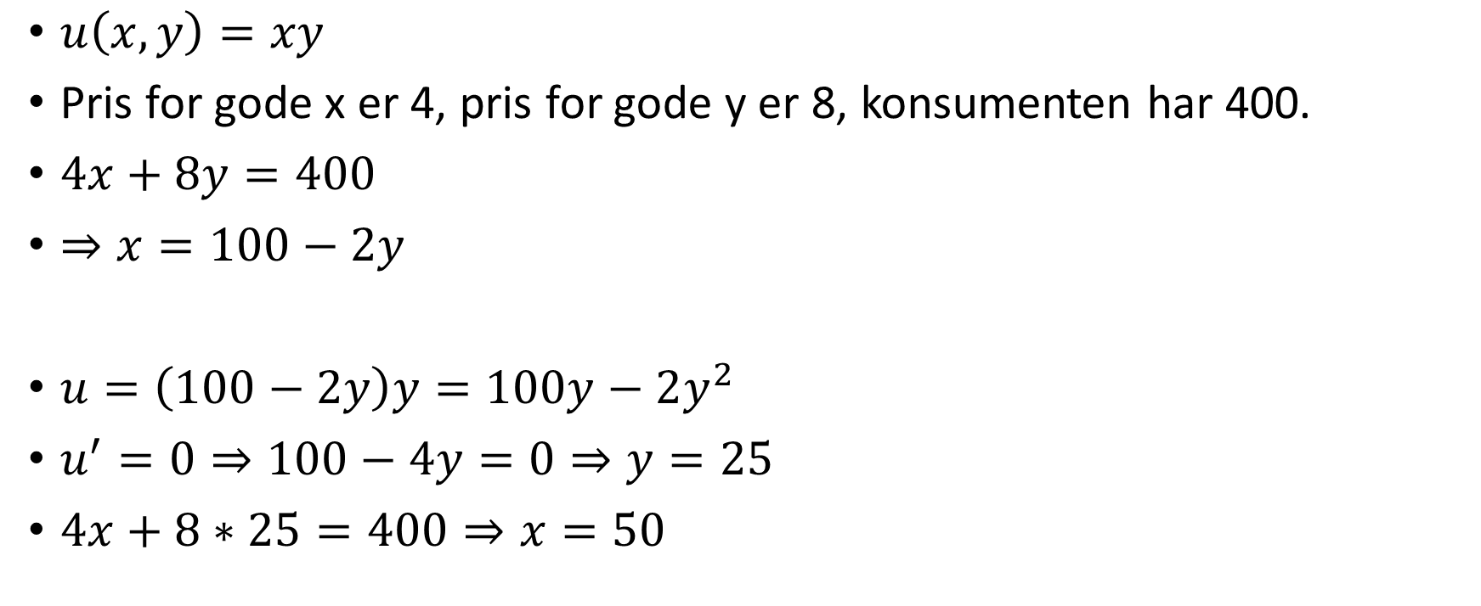
Nyttemaksimering (første metode)
$u\left(x, y\right)=xy$
Pris for gode x er 4, pris for gode y er 8, konsumenten har 400.
$4x+8y=400$
$⇒x=100−2y$
$u=\left(100−2y\right)y=100y−2y^{2}$
$u^{′}=0⇒100−4y=0⇒y=25$
$4x+8∗25=400⇒x=50$
Vi vil finne derivert av u lik null, men hvordan?

Slide 6
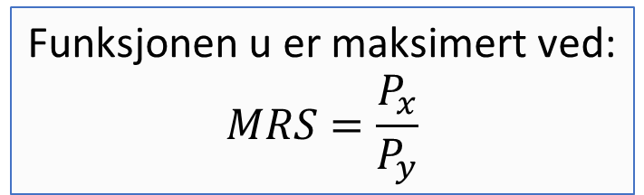
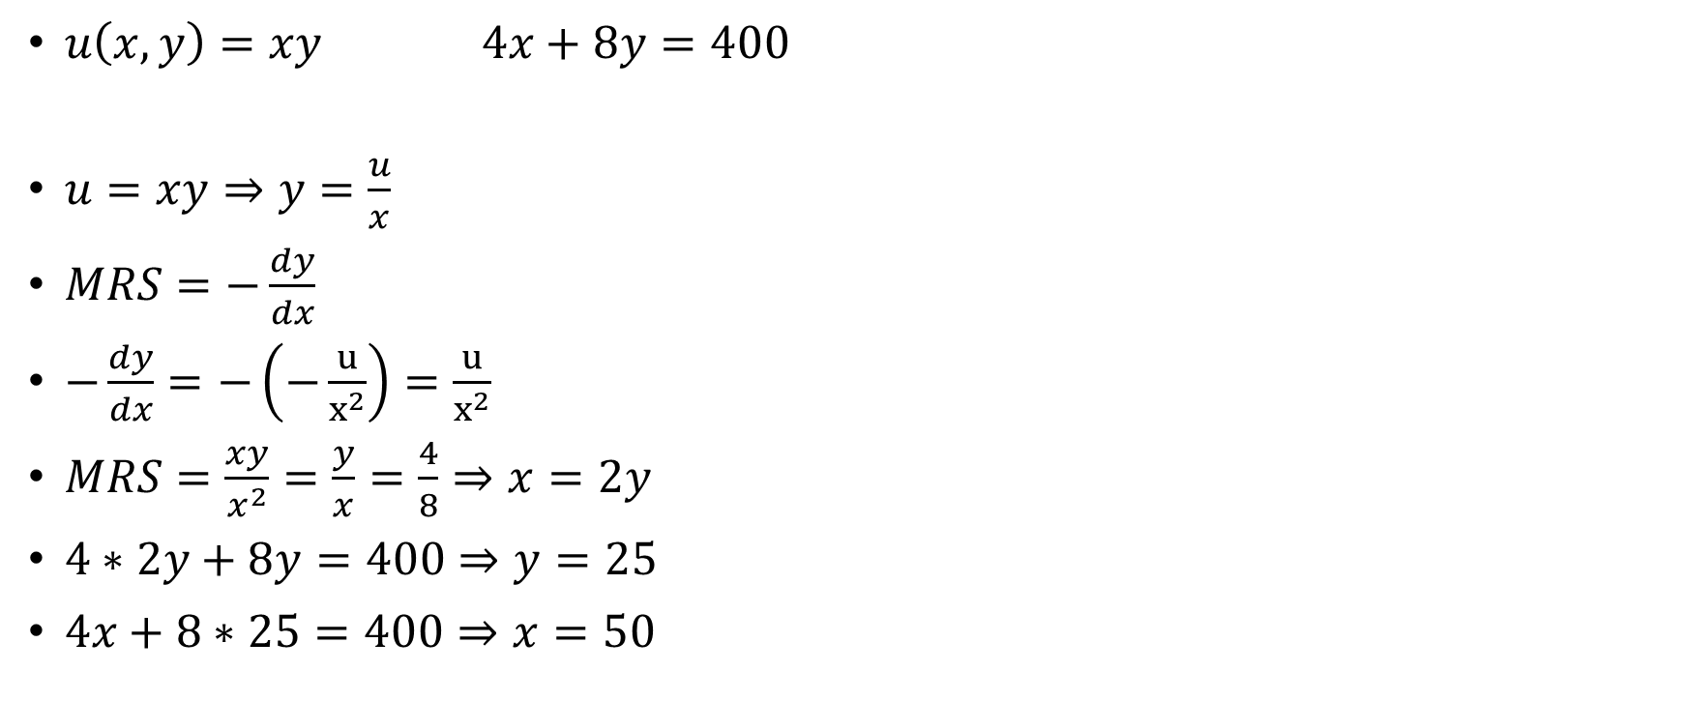

Nyttemaksimering (andre metode)
$u\left(x, y\right)=xy 4x+8y=400$
$u=xy⇒y=\frac{u}{x}$
$MRS=−\frac{dy}{dx}$
$−\frac{dy}{dx}=−\left(−\frac{u}{x^{2}}\right)=\frac{u}{x^{2}}$
$MRS=\frac{xy}{x^{2}}=\frac{y}{x}=\frac{4}{8}⇒x=2y$
$4∗2y+8y=400⇒y=25$
$4x+8∗25=400⇒x=50$
Funksjonen u er maksimert ved:
$$MRS=\frac{P_{x}}{P_{y}}$$
$$\frac{1}{x}=x^{−1}$$
Substituerer u med xy
(fra nyttefunksjonen)

Slide 7
Indifferenskurver
Viser i GeoGebra!

Slide 8
Jobb med oppgavesettet!
Dere finner det i timeplanen!

